Slide 1


TRƯỜNG TIỂU HỌC SỐ 2 VÕ XÁN
CHÀO MỪNG QUÝ THẦY CÔ
VỀ DỰ GIỜ THĂM LỚP
Môn: Toán
BÀI 63, 64: PHÉP CỘNG, PHÉP TRỪ TRONG PHẠM VI 100 000
GV: ĐỖ THỊ MỸ LỆ
LỚP: 3C

Slide 2









Slide 3









NÀO MÌNH CÙNG LÊN XE BUÝT
Hãy trả lời đúng các câu hỏi để được lên xe nhé!
HƯỚNG DẪN
Thầy cô kích vào màn hình để bắt đầu trò chơi.
Kích chuột vào màn hình để ô tô di chuyển vào và hiện câu hỏi.
Kích chuột vào màn hình để hiện đáp án
Kích chuột vào mũi tên RIGHT – nếu học sinh trả lời đúng. Tự động chạy hiệu ứng đón học sinh, kết thúc silde
Kích chuột vào mũi tên WRONG – nếu học sinh trả lời sai. Tự động chạy hiệu ứng không đón học sinh, kết thúc silde
PLAY

Slide 4

Viết số: Ba mươi bảy nghìn không trăm mười hai
Đáp án: 37 012
RIGHT
WRONG

Slide 5


Viết số: Chín mươi chín nghìn một trăm hai mươi lăm
99 125
RIGHT/ĐÚNG
WRONG/SAI

Slide 6

Trong số 48 923 thì chữ số 8 ở hàng nào?
Đáp án: hàng nghìn
RIGHT/ĐÚNG
WRONG/SAI

Slide 7

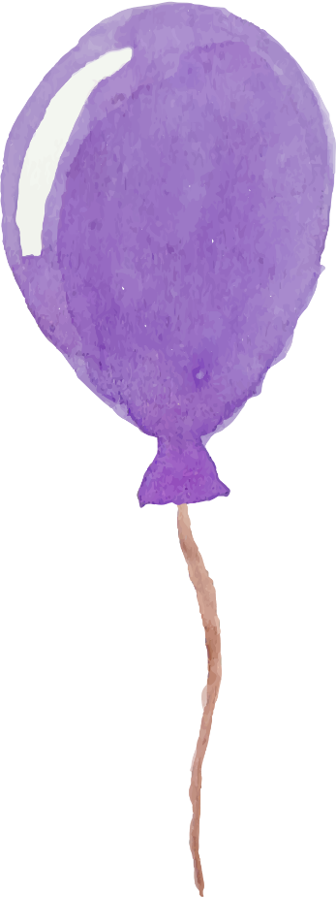






Bài 63, 64: Phép cộng, phép trừ
trong phạm vi 100 000

Slide 8


Yêu cầu cần đạt
Thực hiện được phép cộng phép trừ trong phạm vi 100 000.
Tính nhẩm được phép cộng, phép trừ các số tròn nghìn trong phạm vi 100 000.
Giải được bài toán thực tế liên quan đến phép cộng, phép trừ trong phạm vi 100 000.

Slide 9


Slide 10

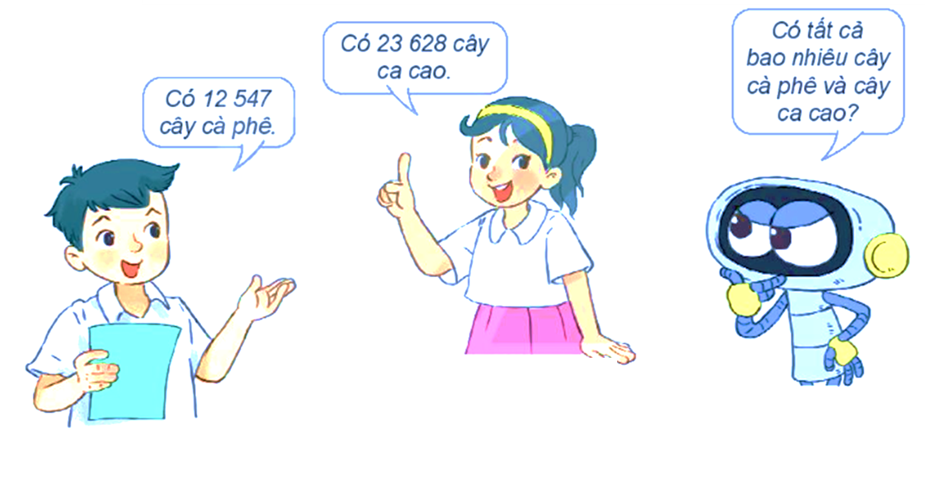

12 547 + 23 628 = ?
Muốn biết có tất cả bao nhiêu cây cà phê và cây ca cao ta làm phép tính gì?

Slide 11
12 547 + 23 628 = ?
12 547
23 628
7 cộng 8 bằng 15, viết 5 nhớ 1.
+
4 thêm 1 bằng 5; 5 cộng 2 bằng 7, viết 7.
3
6
1
7
5
5 cộng 6 bằng 11, viết 1 nhớ 1.
2 thêm 1 bằng 3; 3 cộng 3 bằng 6, viết 6
1 cộng 2 bằng 3, viết 3
12 547 + 23 628 = 36 175

Slide 12

23 285 – 12 967 = ?

Slide 13
23 285
12 967
5 không trừ được 7, lấy 15 trừ 7 bằng 8, viết 8 nhớ 1
-
8 trừ 1 bằng 7; 7 trừ 6 bằng 1, viết 1.
1
0
3
1
8
2 không trừ được 9, lấy 12 trừ 9 bằng 3, viết 3 nhớ 1.
3 trừ 1 bằng 2; 2 trừ 2 bằng 0, viết 0.
2 trừ 1 bằng 1; viết 1.
23 285 – 12 967 = 10 318

Slide 14
so sánh
23 285
12 967
-
1
0
3
1
8
23 285 – 12 967 = 10 318

Slide 15
Hoạt động

Slide 16
1
Tính

Slide 17
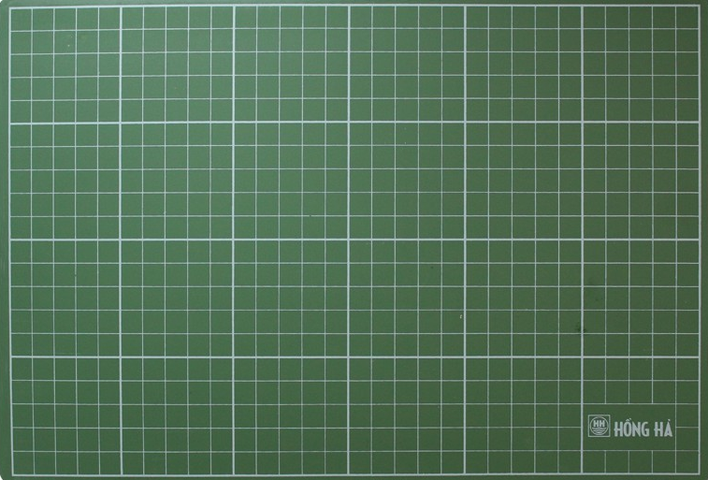
67 294 + 25 431
67 294
25 431
9
2
7
2
5

Slide 18
93 246 + 4 825
93 246
4 825
9
8
0
7
1

Slide 19
84 758
79 363
43 265
5 819
4
1
4
9
3
7
3
5
4
4

Slide 20
2
Đặt tính rồi tính
43 835 + 55 807
75 046 – 32 638
16 519 – 8 245
67 254 + 92

Slide 21
43 835 + 55 807
43 835
55 807
9
9
6
4
2

Slide 22
67 254 + 92
67 254
92
6
7
3
4
6

Slide 23
75 046 – 32 638
75 046
32 638
4
2
4
0
8

Slide 24
16 519 – 8 245
16 519
8 245
8
2
7
4

Slide 25
3
Tính nhẩm theo mẫu
Mẫu: 8 000 + 7 000 = ?
a) 6 000 + 5 000
b) 9 000 + 4 000
c) 7 000 + 9 000
Nhẩm: 8 nghìn + 7 nghìn = 15 nghìn
8 000 + 7 000 = 15 000

Slide 26
a) 6 000 + 5 000
Nhẩm 6 nghìn + 5 nghìn = 11 nghìn
6 000 + 5 000 = 11 000
b) 9 000 + 4 000
Nhẩm 9 nghìn + 4 nghìn = 13 nghìn
9 000 + 4 000 = 13 000
c) 7 000 + 9 000
Nhẩm 7 nghìn + 9 nghìn = 16 nghìn
7 000 + 9 000 = 16 000

Slide 27
3
Tính nhẩm (theo mẫu)
Mẫu: 13 000 – 6 000 = ?
Nhẩm: 13 nghìn – 6 nghìn = 7 nghìn
13 000 – 6 000 = 7 000
a) 15 000 – 7 000 b) 12 000 – 5 000 c) 17 000 – 8 000

Slide 28
b)
Nhẩm: 15 nghìn – 7 nghìn = 8 nghìn
15 000 – 7 000 = 8 000
Nhẩm: 12 nghìn – 5 nghìn = 7 nghìn
12 000 – 5 000 = 7 000

Slide 29
4
Trong ba tháng đầu năm, một nhà máy sản xuất đồ chơi đã sản xuất được 24 500 xe ô tô. Tháng 1 nhà máy bán đi 10 600 xe ô tô, tháng 2 nhà máy bán đi 9 500 xe ô tô. Hỏi nhà máy còn lại bao nhiêu xe ô tô đồ chơi?
Tóm tắt
Có : 24 500 xe ô tô
Tháng 1 bán: 10 600 xe ô tô
Tháng 2 bán: 9 500 xe ô tô
Còn lại : … xe ô tô?

Slide 30
4
Trong ba tháng đầu năm, một nhà máy sản xuất đồ chơi đã sản xuất được 24 500 xe ô tô. Tháng 1 nhà máy bán đi 10 600 xe ô tô, tháng 2 nhà máy bán đi 9 500 xe ô tô. Hỏi nhà máy còn lại bao nhiêu xe ô tô đồ chơi?
Cách 1:
Bài giải:
Sau tháng 1, nhà máy còn lại số ô tô đồ chơi là:
24 500- 10 600= 13 900 (xe)
Nhà máy còn lại số xe ô tô đồ chơi là:
13 900 - 9 500 = 4 400 (xe)
Đáp số: 4 400 xe ô tô.

Slide 31
Cách 2:
Bài giải:
Nhà máy đã bán được tất cả số xe ô tô đồ chơi là:
10 600 + 9 500 = 20 100 (xe ô tô đồ chơi)
Nhà máy còn lại số xe ô tô đồ chơi là:
24 500 – 20 100 = 4 400 (xe ô tô đồ chơi)
Đáp số: 4 400 xe ô tô đồ chơi.

Slide 32


GV ĐIỀN VÀO ĐÂY
GV ĐIỀN VÀO ĐÂY
GV ĐIỀN VÀO ĐÂY

Slide 33

BÀI HỌC KẾT THÚC
XIN CẢM ƠN
QUÝ THẦY CÔ VÀ CÁC EM HỌC SINH ĐÃ THEO DÕI!!!

